Slide 1
الكرك

Slide 2
الموقع و التسمية
تقع الكرك جنوب المملكة الأردنية الهاشمية و تبعد عن العاصمة عمان 120 كيلومترا و يحدها من الجنوب محافظة الطفيلة و من الشمال مادبا و من الغرب الأغوار الجنوبية و البحر الميت و من الشرق محافظة معان .

Slide 3
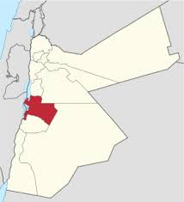
الكرك

Slide 4
عرفت الكرك بأسماء عدة منا ( قير مؤاب,و كرك موبا , و كرخا , وكاركو ) وهذه الأسماء جميعها ارامية الأصل و تعني القلعة أو المدنية المحصنة و يتبع محافظة الكرك الان لواء القصر و لواء المزار الجنوبيو لواء عي و لواء فقوع و لواء الأغوار الجنوبية و لواء القطرانة .

Slide 5
التطور التاريخي
دلت الشواهد التاريخية على وجود حضارة للإنسان في الكرك منذ العصر الحجري الحديث و عثر فيها علي لااثار يغود ةتاريخها الى تاعصر البرونزي و العصر الحديدي و تعاقب عليها الؤابين و الاشوريون و الانباط و اليونان و الرومان و البيزنطيون و على أرضها حدثت معركة مؤته .

Slide 6
و دخلتها قوات الفتح الإسلامي بقيادة الصحابي الجليل أبي عبيدة عامر بن الجراح . و نظرا إلى أهمية موقع الكرك على طريق التجارة بين الشام و الحجاز و اليمن و مصر فقد كانت دائما محط اهتمام الحكام إذ احتلها الفرنجة و أسسوا فيها مملكة الكرك و في العصر الأيوبي أطلق عليها إمارة الكرك الأيوبية و كانت يتبع لها معظم بلاد الشام .
وفي العصر المملوكي أحمد بن قلاوون عاصمة الدولة المملوكية و أقام فيها و في العصر العثماني أصبحت جزءا من الدولة العثمانية تعاني من الظلم و الطغيان و بقيت كذلك حتى قدوم الأمير عبدالله بن الحسين إلى معان و استقلال البلاد فحظيت كأخواتها من المدن الأردنبة باهتمام القيادة الهاشمية فشهدت نهضة عمرانية و زاد فيها عدد المدارس بصورة ملوحظة و عدد المستشفيات و تأسست على أرضها جامعة مؤتة .

Slide 7
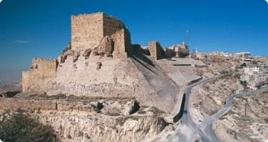
و على مر التاريخ امتازت الكرك بكوانها أنوذجا للتعايش و التسامح بين السكان المسلمين و المسيحيين يعيشون فيها جنبا إلى جنب و يشتركون في العادات و التقاليد .
المعلم الحضارية
قلعة الكرك
تعد منت القلاع المهمة في الأردن
و يعود تاريخ إنشائها إلى الؤابيين
و استخدمها الأنباط بدليل و جود
تماثيل نبطية منقوشة في الأساس
بناء القلعة اهتم بها الفرنجة و
طوروا بناءها بصورتها الحالية
لكي تكون حصنال يحمي القدس .

Slide 8
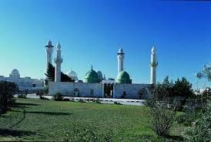
مقامات الصحابة في لواء المزار الجنوبي يوجد أضرحة الصحابة رضوان الله عليهم الذين استشهدوا على أرض مؤتة و هم زيد بن حارثة و جعفر ابن أبي طال و عبد الله بن رواحة.

Slide 9
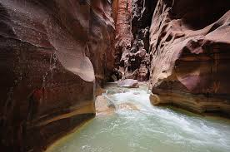
محمية الموجب
تمتاز هذه المحمية بأنها تجمع بين أخفض بقاع الدنيا و أعلى مرتفعات الأردن فهي تمتد من جزء يدخل في البحر الميت على انخفاض أمتار عن سطح البحر إلى جبال الكرك و مادبا شمالا و جنوبا إلى ارتفاع فوق سطح البجر و هذا الموقع يشكل بيئة غنية و تنوعا لتضاريس الطبيعة و تكويناتها الجيولوجية و يوجد فيها 300 نوع من النباتات فضلا عن العديد أنواع الطيور اليرية المقيمة و المهاجرة و لوعورة جبالها و صعوبة الوصول إلى بعض مناطقها فقد غدت مكانا امنا لعددمن أنواع الماعز البري و القطط ىو الحيوانات الجبلية الأخرى كالماعز الجبلي و غيرها .

Slide 10
الكرك في الحاضر
نمت الكرك و ازدهرت في العصر الحديث من النواحي جميععا حيث شهدت تطورا عمرانبا و اقتصاديا و ثقلفيا مميزا و انمتشرت فيعا المدارس و الاجامعات و المستشفيات و المراكز الصحية و العلاجية و يوجد فيها العديد من الأماكن الأثرية و الطبيعية التي أصبحت لإحدى محطات الحركة السياحية في الأردن .
و على موقع معركة مؤتة تأسست جامعة مؤتة و هي من الجامعات الحكومية التي يدرس فسها العديد من التخصصات و يوجد بها جناح عسكري يتخرج فيه عدد كبلير من ضباط القوات المسلحةن الذين قدم عدد ىمنهم دماءهم في سبيل الدفاع عن الوطن .

